Slide 1
S i s t e m a
E n d o c r i n o

Slide 2
FUNCIONES DEL SISTEMA ENDOCRINO
Homeostasis
Nutrición
Metabolismo
Balance de líquidos y sales
Regular el crecimiento
Desarrollo y reproducción
Producir, utilizar y almacenar energía

Slide 4
Hipotálamo

Slide 6
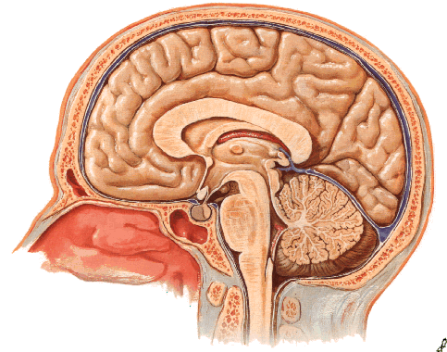
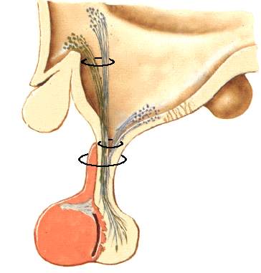
Hipófisis

Slide 7
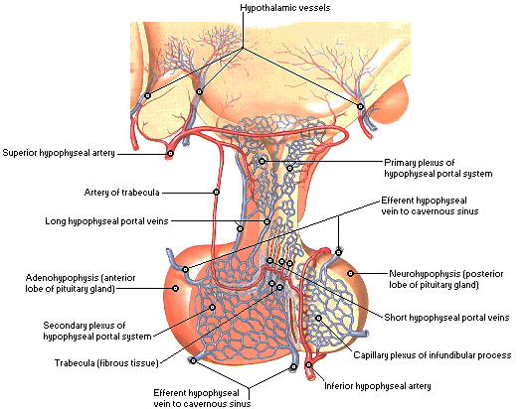

Slide 8
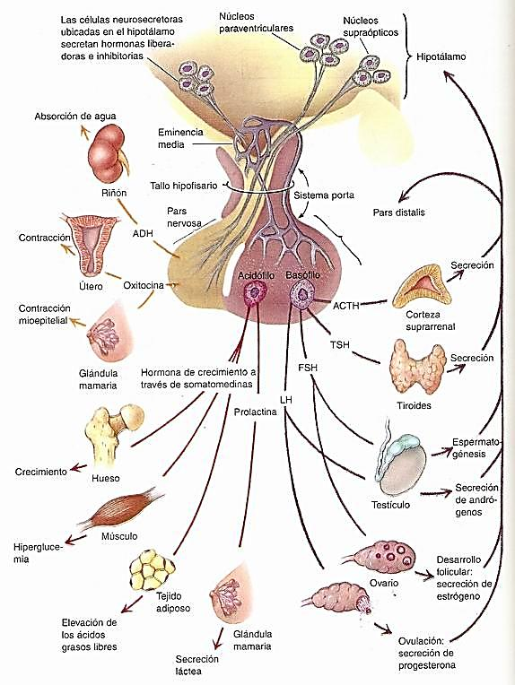

Slide 9
Tiroides

Slide 10
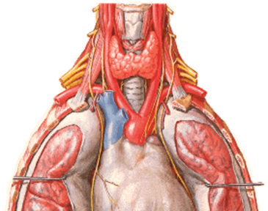
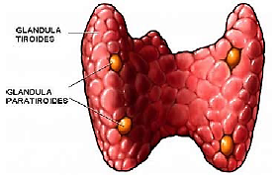
TIROXINA (T4)
TRIYODO TIRONINA (T3)
CALCITONINA
PARATHORMONA

Slide 11
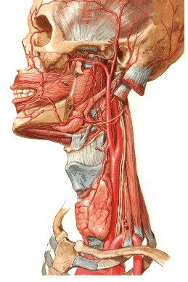
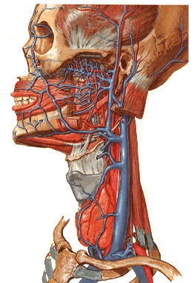

Slide 12
Páncreas

Slide 13
INSULINA
GLUCAGON

Slide 14
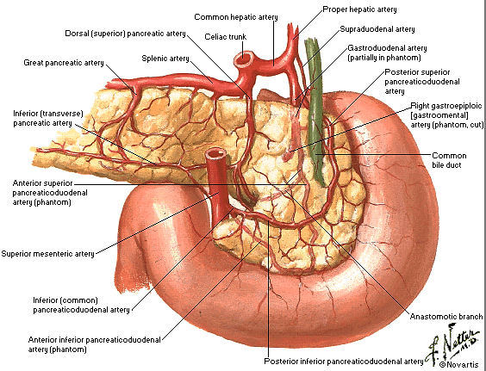

Slide 15
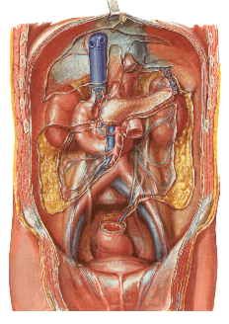
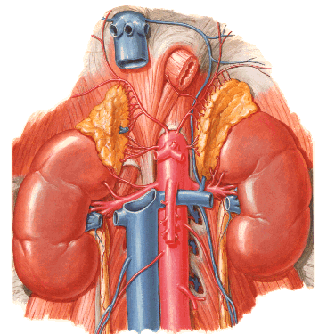
Supra Renales

Slide 16
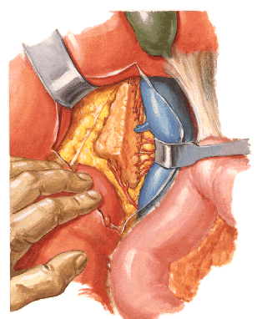
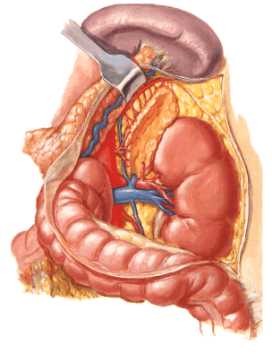

Slide 17
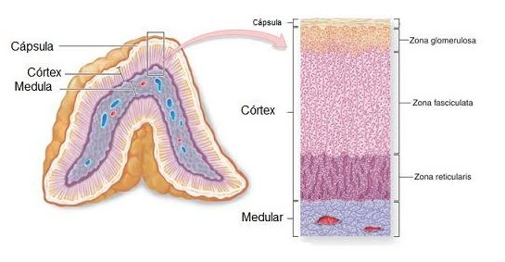
ADRENALINA
CORTISOL
CORTISONA
ALDOSTERONA

Slide 18
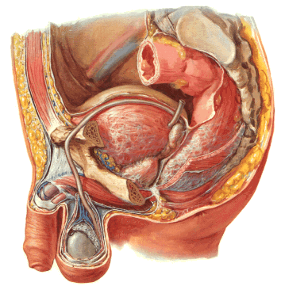
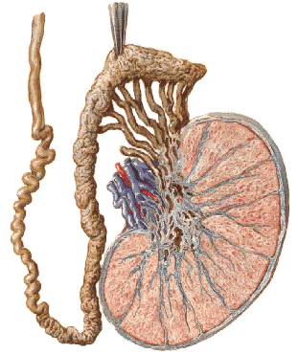
Testículos
TESTOSTERONA

Slide 19
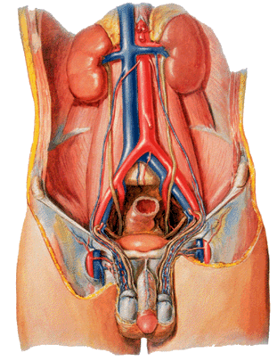

Slide 20
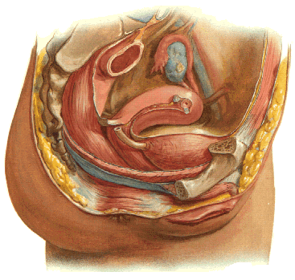
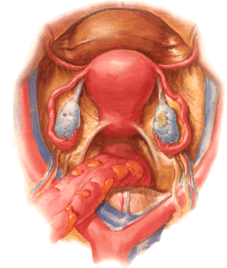
Ovarios

Slide 21
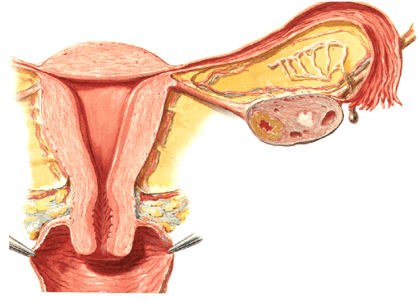
ESTROGENOS
PROGESTERONA

Slide 22
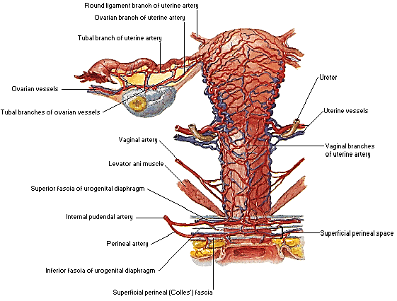

Slide 23
Fisiología del Sistema Endocrino

Slide 25
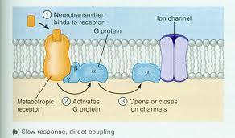
Cambio de permeabilidad de membrana

Slide 26
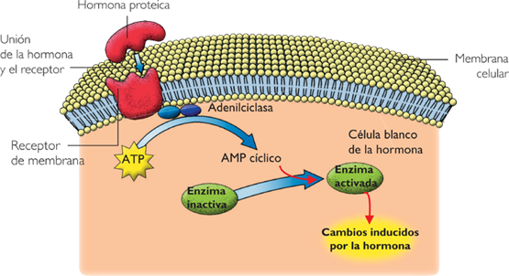
Activación de enzima intracelular por combinación de receptor de membrana (Segundo Mensajero)

Slide 27
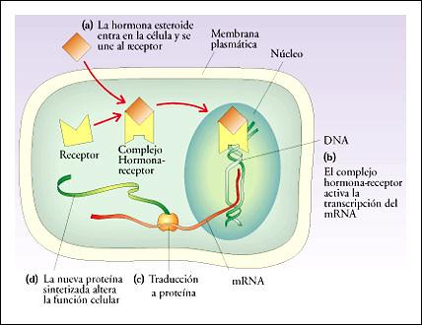
Activación de genes por Receptores intracelulares

Slide 28
Regulación hormonal

Slide 29
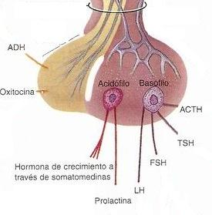
Tipos celulares en la hipófisis

Slide 31
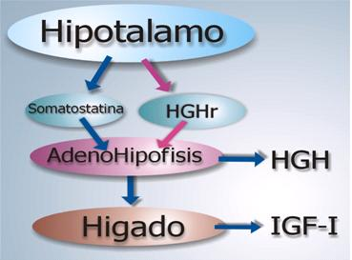
Hormona del crecimiento (GH)

Slide 32
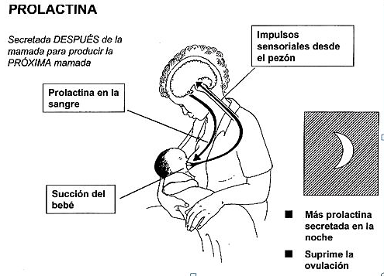
Prolactina

Slide 34
Hormona Antidiurética

Slide 35
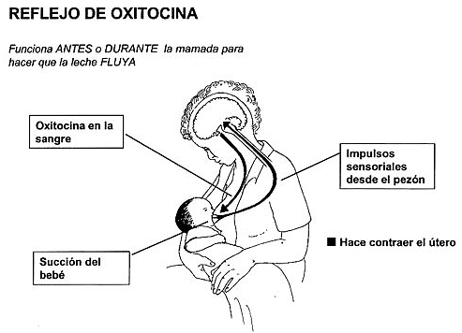
Hormona Oxitocina

Slide 36
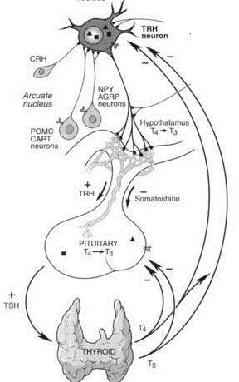
Hormonas tiroideas

Slide 38
Paratohormona y Calcitonina

Slide 39
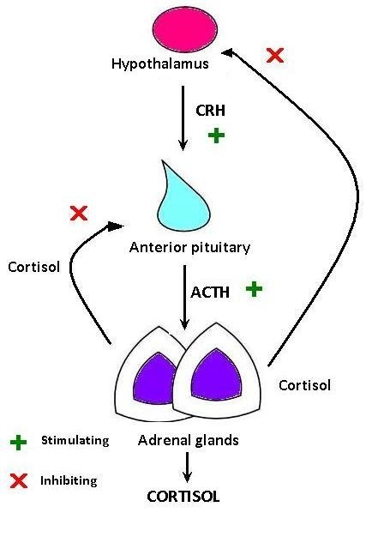

Slide 41
Síntesis de esteroides

Slide 42
Acción de la insulina

Slide 43
Insulina y glucagón

Slide 45
Regulación de la testosterona

Slide 46
Estrógenos y Progesterona

